Slide 1
DEM des bancs PE 71 de l’APM CEA MARCOULE
La surveillance des chantiers et des opérations de démantèlement
Le 21 septembre 2022 - 27ème Congrès de l’ATSR

Slide 2
PARTIE 1
Présentation du périmètre
PARTIE 2
Analyse de risque & étude de poste
PARTIE 3
Réalisation des opérations
PARTIE 4
Bilan dosimétrique & REX

Slide 3
PRESENTATION DU PERIMETRE
PARTIE 1

Slide 4
PRESENTATION DU PERIMETRE
CEA MARCOULE : Atelier Pilote de Marcoule APM
Cellule 71 : concentration de produits de fission
Local 638 - Banc PE 71 - Banc PE blindé de type THOREX
Prise d’échantillon d’effluents radioactifs pour analyse
Cruchons plastiques envoyés via un transport pneumatique
Opérationnel de 1964 à 1980

Slide 5
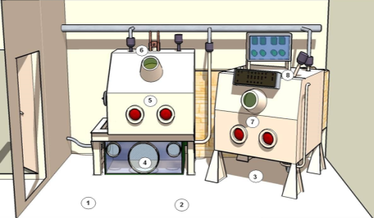
Bancs PE
Prise d’échantillon de PF avec système de tirage à vide et d’aiguilles
Blindés avec panneaux de 15 cm de plomb
Hublot de vision et rotules supports de pinces de manipulation
2 bancs PE
2 BàG annexes
1 carneau plombe
1 réseau ventilation
BàG annexes
Procédé annexe, BàG 1 « pompe à vide » et BàG 2 « électrovannes »
Carneau plombé
Ensemble des tubes guide et des aiguilles de prélèvement dans les cuves PF
XX
Ventilation procédé et TP
Ventilation procédé des 2 bancs PE et des 2 BàG

Slide 6
DONNEES RADIOLOGIQUES
Spectre RN
Produits de fission
Absence de RN émetteurs α
Calculs et modélisations : 100 % Cs137
Contamination & Irradiation
1ère investigation extérieure (2009)
Très faible contamination labile (< 10 Bq/cm²)
DeD contact max : 17 mSv/h
DeD contact moyen : 125 µSv/h
DeD ambiant max : 10 µSv/h

Slide 7
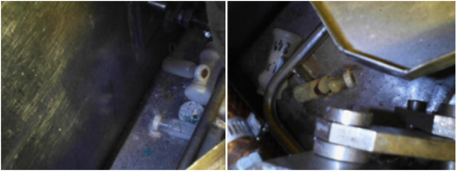
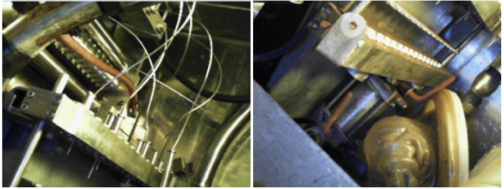
INVESTIGATIONS COMPLEMENTAIRES PARTIE I (2019)
Investigations internes des bancs
Difficulté d’accès pour mesures et ITV
Caméra endoscopique équipée d’un projecteur
IF104 + sonde SHI
Investigation en étanche
Identification
Equipements procédé encore en place
Présence de déchets d’exploitation (bouteillons)
Présence de déchets technologiques (booting)
Mesures d’irradiation
DeD max banc PE 1 : 6 mSv/h
DeD max banc PE 2 : 8 mSv/h

Slide 8
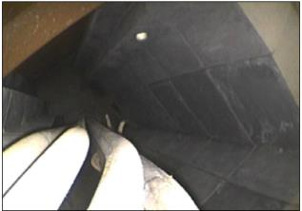
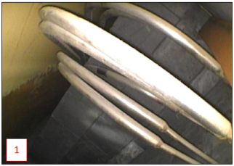
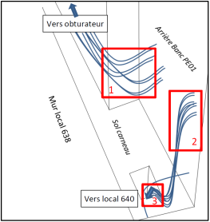
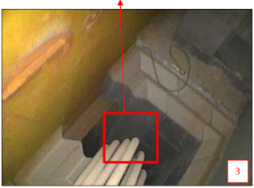
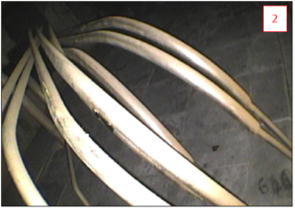
INVESTIGATIONS COMPLEMENTAIRES PARTIE I (2019)

Slide 9
INVESTIGATIONS COMPLEMENTAIRES PARTIE II (2021)
Intervention pour consolidation scénario
Modification des rotules support pince de manutention en rond de gants
Estimation de la masse de plomb contenue dans le carneau
Cartographie radiologique avant retrait des briques en partie supérieure
Augmentation significative du DeD au contact des tubes guide derrière le banc PE 1
Investigation minutieuse jusqu’à la découverte du point chaud : 1 Gy/h !

Slide 10
SCENARIOS DE DEMANTELEMENT
Téléopération / Bras robotisé
Techniquement irréalisable : exiguïté local, accès, coût financier …
Intervention au contact :
Scénario de référence : Les aiguilles sont tirées dans les bancs puis découpées,
conditionnées et évacuées
Risque de déplacer les points chauds à l’intérieur des bancs
Scénario 2 : Les aiguilles de PE sont poussées dans leurs gaines : chute dans les cuves
de PF en C71
Gaines des aiguilles non linéaires, chance de succès très mince
Scénario 3 : Les aiguilles sont coupées à ras des bancs et traitées par section
Meilleur scénario d’un point de vue technique… Attention particulière pour les sections à fort DeD !

Slide 11
ETUDES DE POSTE & PREVISIONNELS DOSIMETRIQUES
PARTIE 2

Slide 12
PREVISIONNEL DOSIMETRIQUE
Environ 1000 H.h de travail exposé
Organisme Entier
EDP_{coll} : 10,9 H.mSv
EDP_{ind} : 3,5 mSv
Extrémités
EDP_{coll} : 102,3 H.mSv
EDP_{ind} : 24,7 mSv
Cristallin
EDP_{coll} : 16,6 H.mSv
EDP_{ind} : 7,128 mSv
Extrémités
Exposition spécifique
- 37 %
- 28 %
CRISTALLIN
Exposition spécifique
- 5 %

Slide 13
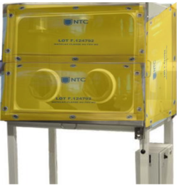
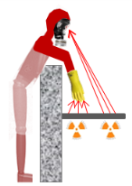
OPTIMISATION DOSIMETRIQUE
Temps :
Levier non efficace
Limité à une bonne préparation et à l’application des règles de l’art
Protections biologiques :
Mise en place de matelas de plomb
Maintien du carneau plombé
Utilisation de conditionnement spécifique (pot plombé, fûts E2, E4…)
Distance :
Utilisation de pince de manutention
Utilisation de pince coupante à bras long
Terme source :
Diminution des termes sources mais non quantifiable
Tuyauteries à découper
Mur de briques de baryte

Slide 14
ORGANISATION DE LA RADIOPROTECTION
Intervention sous DIMR de niveau 2
Zonage radiologique :
Zone contrôlée JAUNE
Ouverture des briques du carneau
Surclassement en zone contrôlée ORANGE
Suivi de la dosimétrie :
Bague FLi LANDAUER Montre dosimètre APVL Dosimètre Visio LANDAUER
Tenue d’intervention :

Slide 15
REALISATION DES OPERATIONS DE DEMANTELEMENT
PARTIE 3

Slide 16
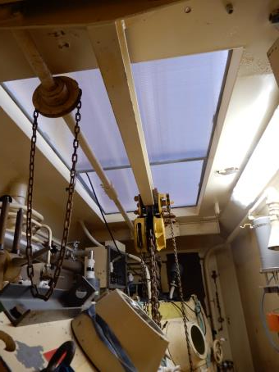
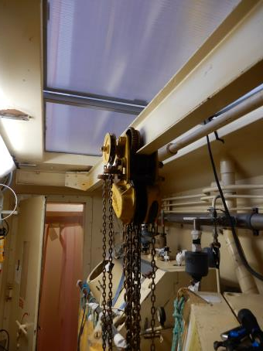
REALISATION DES OPERATIONS DE DEM

Slide 17
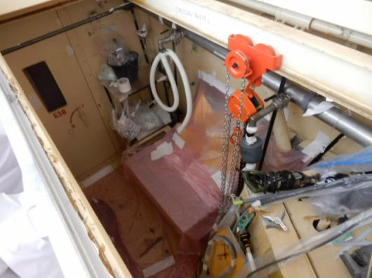
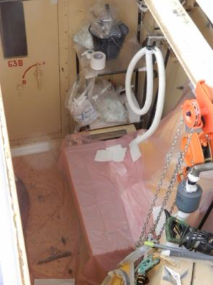
REALISATION DES OPERATIONS DE DEM

Slide 18
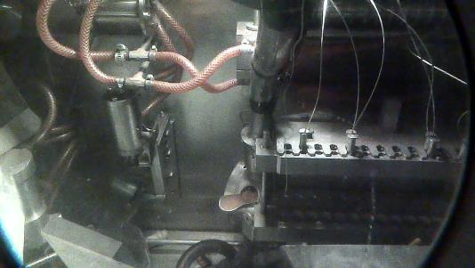
REALISATION DES OPERATIONS DE DEM
Evacuation et conditionnement du banc PE 1
Début des opérations sur
banc PE 2
Premiers déchets évacués DeD > 10 mSv/h au contact
Recherche des points chauds, évacuation des cruchons et déchets non irradiants
Retrait d’un lèche frite, accumulation de résidus, frottis → DeD au pseudo contact 280 mSv/h !
Les points chauds des bancs PE : résidus d’exploitation (coulure, fuite, renversement…)

Slide 19
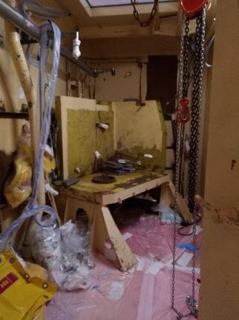
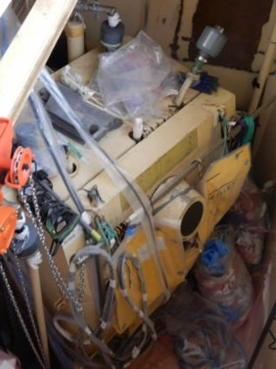
REALISATION DES OPERATIONS DE DEM

Slide 20
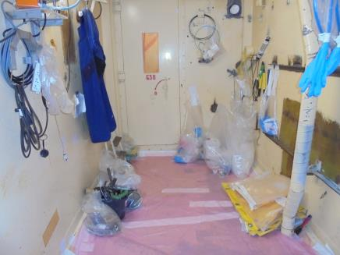
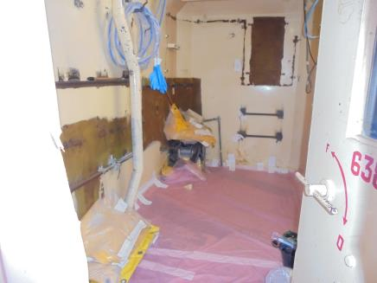
REALISATION DES OPERATIONS DE DEM

Slide 21
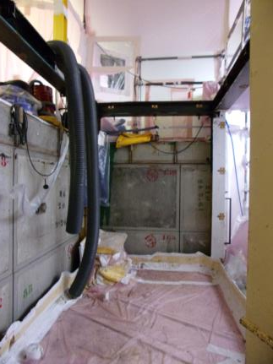
REALISATION DES OPERATIONS DE DEM
11 mois plus tard
2331 interventions
26 T de déchets évacués
(20 T de Pb)
0 évènement RP / Sécurité

Slide 22
BILAN DOSIMETRIQUE ET RETOUR D’EXPERIENCE
PARTIE 4

Slide 23
BILAN DOSIMETRIQUE - ORGANISME ENTIER
DCT réalisée : 11,347 H.mSv soit 104 % du prévisionnel
DI max réalisée : 2,404 mSv soit 69 % du prévisionnel
30 opérateurs différents pour 2 331 interventions

Slide 24
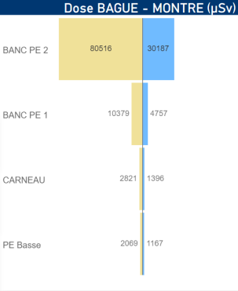
BILAN DOSIMETRIQUE - EXTREMITES
Suivi en temps réel par montre dosimètre :
DCT réalisée : 37,507 H.mSv soit 37 % du prévisionnel
DI max réalisée : 7,447 mSv soit 30 % du prévisionnel
Suivi réglementaire par bague FLi :
DCT réalisée : 95,785 H.mSv soit 94 % du prévisionnel
DI max réalisée : 18,250 mSv soit 74 % du prévisionnel
Fonction transfert moyenne Bague/Montre : F_{T} = 2,55
Un maxima de 3,92 et un minima de 0,41 (associés aux doses les plus faibles)
F_{T} pour les opérateurs (+ 90 % de la dose) sont entres 2 et 3

Slide 25
BILAN DOSIMETRIQUE
DEM banc PE 2
DEM banc PE 1 + Investigations banc PE 2

Slide 26
SYNTHESE & RETOUR D’EXPERIENCE
L’importance des données d’entrée
Variabilité, consolidation nécessaire pour améliorer et affiner les études
Chantier de DEM spécifique : découverte et évolution des conditions d’intervention
Adaptation, analyse et surveillance
DEM du banc le moins dosant pour obtention F_{T}
Pilotage de la dosimétrie extrémités par les montres dosimètres
Gestion et affectation des dosimètres : par période, par poste de travail
Rigueur et surveillance au quotidien
« Un jour j’irai vivre en Théorie, car en Théorie tout se passe bien » Pierre DESPROGES

